Slide 1
Игра по музыке для учащихся 4-го класса
«Путешествие
по стране детства»
Учитель музыки
МАОУ «Лицей № 11» г. Ростова-на-Дону
Палецких Елена Викторовна
Notes:
Переход ко второму слайду производится щелчком мышью на поле слайда.

Slide 2
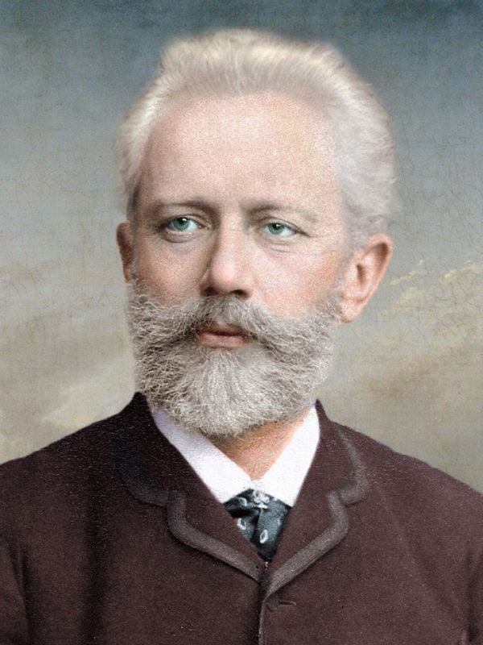

«Детский альбом» П.И. Чайковского
1840 – 1893 гг.
1878 г.
Notes:
Навигация на слайдах осуществляется при помощи управляющих кнопок и гиперссылок.
Кнопка «Далее» предназначена для перехода на следующий слайд.

Slide 3

24 пьесы для фортепиано
Утренняя молитва
Зимнее утро
Игра в лошадки
Мама
Марш деревянных солдатиков
Болезнь куклы
Похороны куклы
Вальс
Новая кукла
Мазурка
Русская песня
Мужик на гармонике играет
Камаринская
Полька
Итальянская песенка
Старинная французская песенка
Немецкая песенка
Неаполитанская песенка
Нянина сказка
Баба-Яга
Сладкая грёза
Песня жаворонка
Шарманщик поёт
В церкви
Notes:
Необходимо прочитать вместе с учащимися названия всех пьес, чтобы дети могли вспомнить их названия в течение «путешествия».

Slide 4
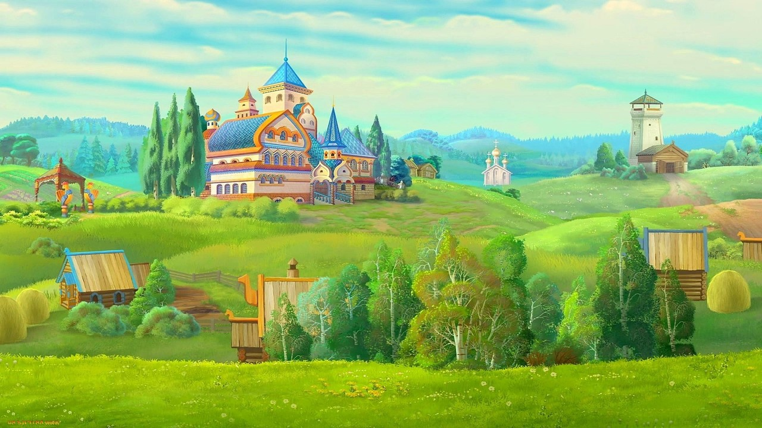
Карта страны детства
Начало путешествия
Родина
Семья
Игрушки
Мир детства
Сказки
Танцы
Песенки
Notes:
Начинать «путешествие» надо с кнопки «Игрушки». Переход к содержанию каждого следующего пункта осуществляется поочерёдным нажатием соответствующих кнопок.

Slide 5
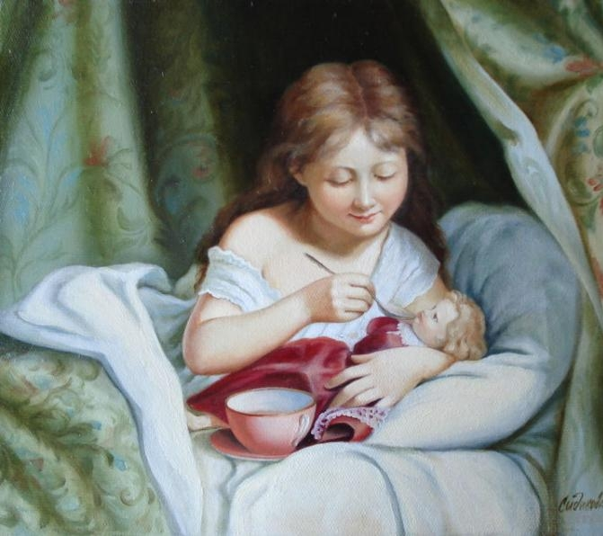
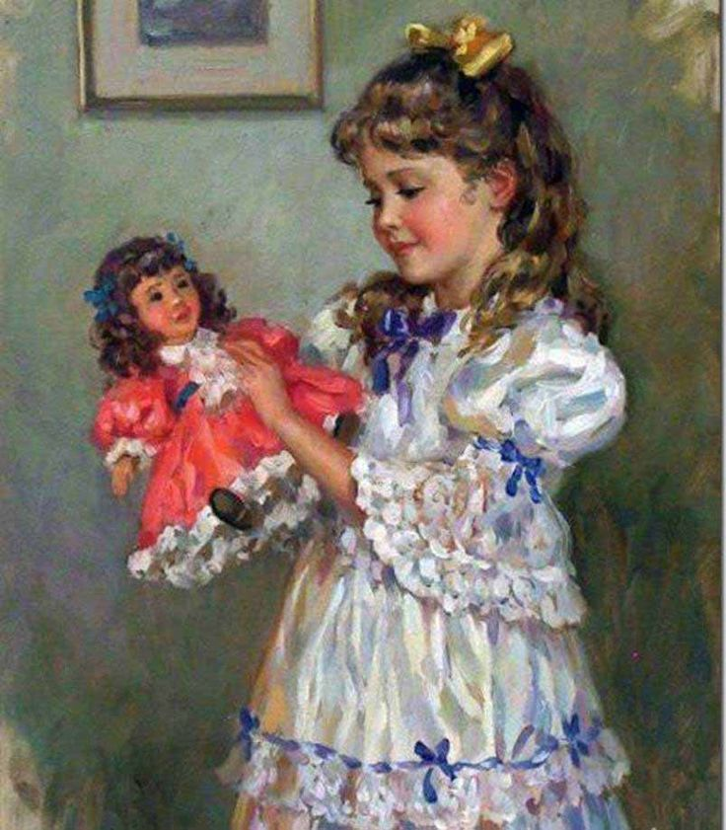
Вспомните названия пьес
Игрушки
Подсказка
Слова для справок:
Мама
Болезнь куклы
Похороны куклы
Новая кукла
Болезнь куклы
Новая кукла
Notes:
При нажатии на кнопку «Подсказка» появляются варианты ответов на всех аналогичных слайдах.
Все ответы в презентации появляются по щелчку мышью на иллюстрации. При верном ответе изображение остаётся («пульсирует»), а при неверном – исчезает.

Slide 6


К какому жанру можно отнести пьесу?
Игрушки
Подсказка
Песня
Танец
Марш
Новая кукла
Notes:
На слайдах с изображением скрипичного ключа необходимо сначала щёлкнуть мышью эту на кнопку и послушать музыку, а затем дать возможность учащимся ответить на вопрос. Далее, при необходимости, можно воспользоваться «Подсказкой», выбрать один из вариантов ответа и щёлкнуть на него мышью. Верный ответ остаётся на экране («пульсирует»), а неверные ответы исчезают.

Slide 7

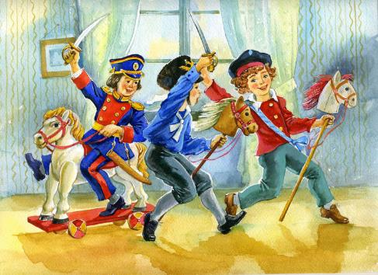
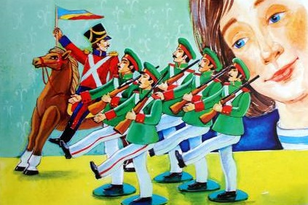
Игрушки
Узнайте пьесу по ритмическому рисунку
2
4
Игра в лошадки
Марш деревянных солдатиков
Notes:
Кнопка «Домой» возвращает на слайд с картой «путешествия» для выбора следующего пункта.

Slide 8
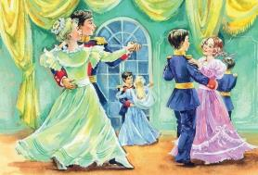
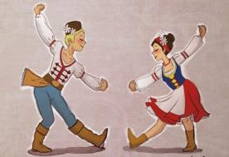
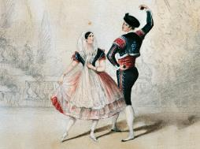
Танцы
Разгадайте загадку о танце
Этот танец так прекрасен,
Времени он неподвластен.
Пары движутся, кружась,
А зовется танец…
Вальс
Полька
Мазурка
Notes:
Звуковой файл запускается автоматически после щелчка на иллюстрацию с правильным ответом.

Slide 9
Танцы
Родиной какого танца является Польша?
Вальс
Полька
Мазурка

Slide 10
Танцы
Какой танец написан в размере ?
2
4
Вальс
Полька
Мазурка

Slide 11
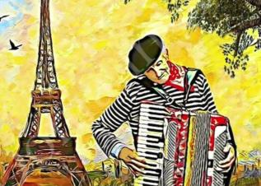

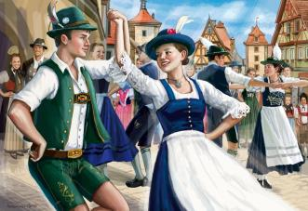

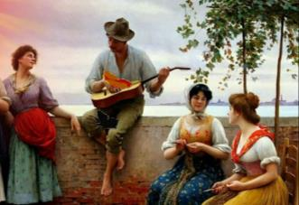



Песенки
Какие «песенки» входят в сборник пьес?
Французская
Немецкая
Итальянская
Австрийская
Польская
Notes:
При щелчке мышью на флаги с верным ответом появляются иллюстрации к пьесам. Флаги с неверным ответом исчезают.

Slide 12
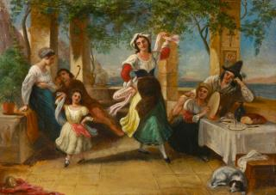
Песенки
Какая песенка звучит в балете «Лебединое озеро»?
Старинная французская
Немецкая
Неаполитанская

Slide 13
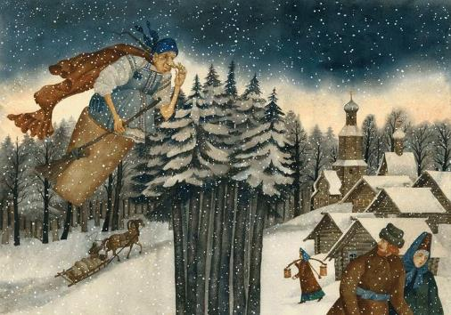
В каком ладу написана пьеса?
Сказки
Подсказка
Мажор
Минор
Баба-Яга

Slide 14
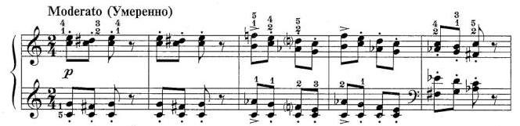
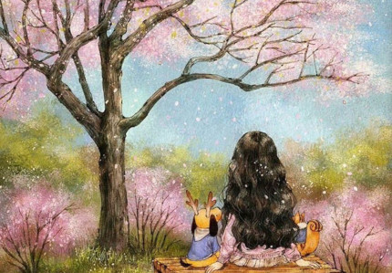
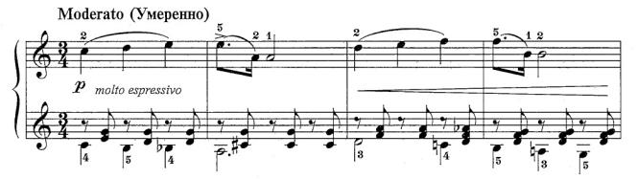
Какая из нотных записей соответствует звучанию пьесы?
Сказки
Сладкая грёза
Notes:
При щелчке мышью на нотные примеры верный ответ «пульсирует», а неверный – исчезает.

Slide 15
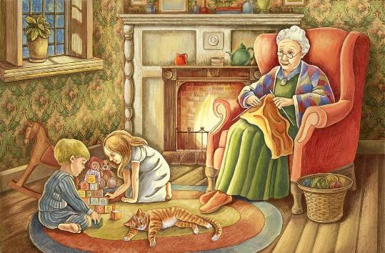
В какой форме написана пьеса?
Сказки
Подсказка
Рондо
Вариации
Трёхчастная
Нянина сказка
Notes:
Чтобы верно ответить на вопрос, звуковой файл необходимо послушать до конца. Затем можно воспользоваться «Подсказкой», выбрать один из вариантов ответа и щёлкнуть на него мышью.

Slide 16
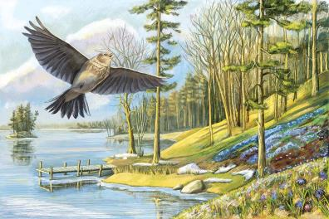
Прочитайте стихотворение и вспомните название пьесы
Родина
Так беззаботно, на лету
Он щедро сыплет трели,
Взвиваясь круто в высоту
С земли – своей постели.
Среди колосьев он живёт.
Его домишко тесен,
Но нужен весь небесный свод
Ему для звонких песен.
С.Я. Маршак
Песня жаворонка
Notes:
Название пьесы появляется при щелчке мышью на иллюстрацию.

Slide 17
В каком регистре звучит мелодия пьесы?
Родина
Подсказка
Нижний
Средний
Верхний
Песня жаворонка

Slide 18
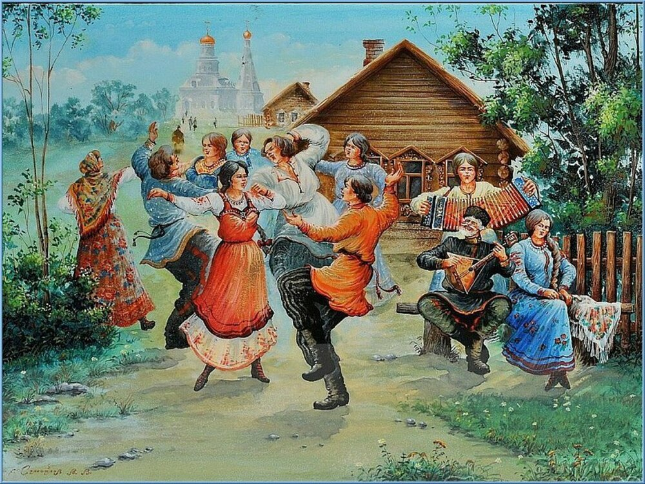
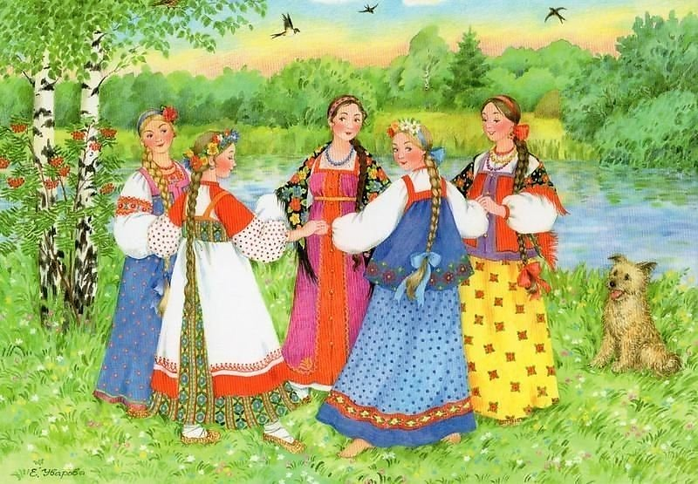
Какая пьеса имеет характер русской народной плясовой песни?
Родина
Камаринская
Русская песня

Slide 19
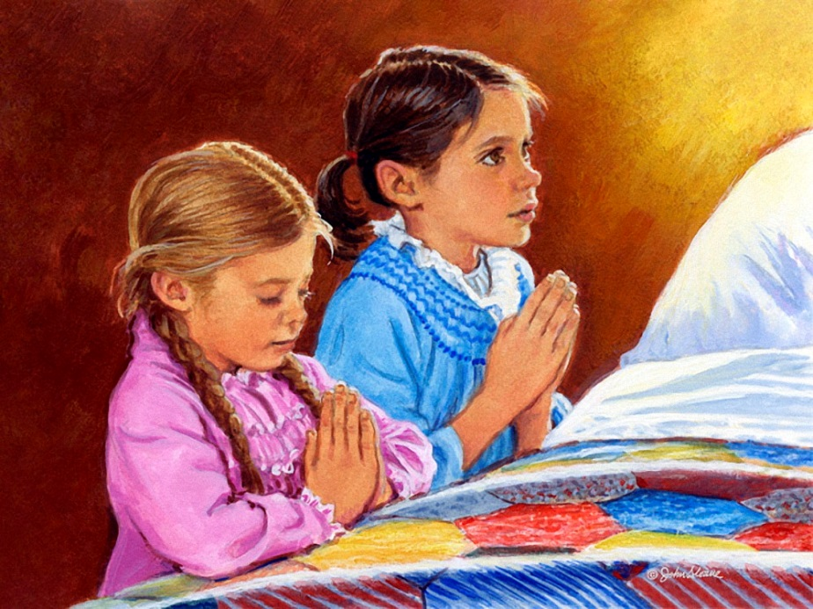
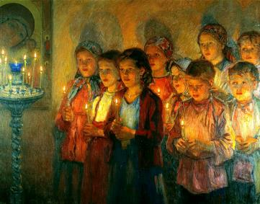
В какой пьесе звучит подлинная мелодия молитвы?
Семья
Утренняя молитва
В церкви

Slide 20
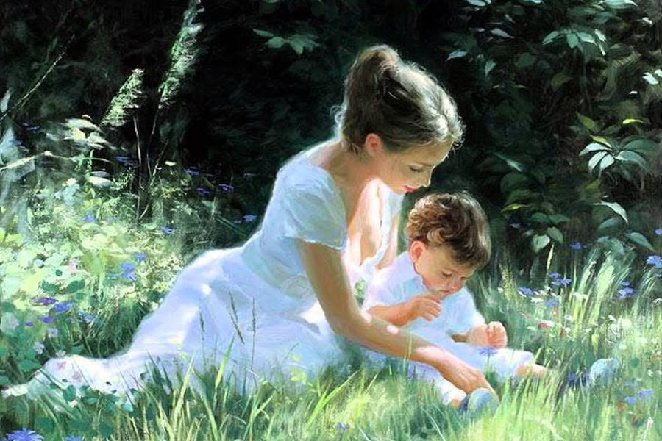
Семья
Каков характер звучания музыки?
Подсказка
Строгий
Нежный
Решительный
Напевный
Ласковый
Торжественный
Мама

Slide 21
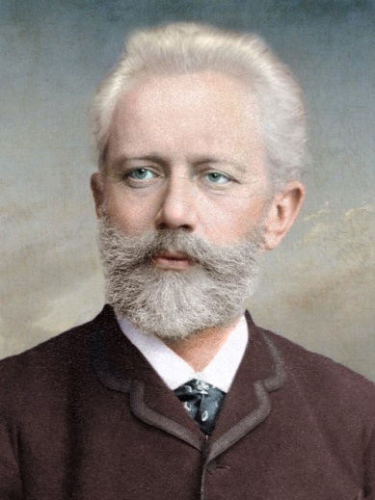

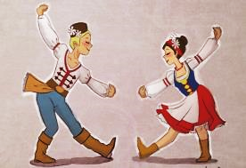
Мир детства
Notes:
Иллюстрации появляются автоматически. Музыка воспроизводится автоматически. По окончании звучания музыки надо щёлкнуть мышью на кнопку «Выход».

